Slide 1
ロゴや商標、画像の取り扱いについて
積水ハウス ＳＩ戦略室
パートナー企業の皆さま
「S I－COLLABORATIONロゴ」や「積水ハウスのロゴ」の使用については、ロゴガイドラインが設定されており、その規定の中で
ご使用をお願いしています。
ご使用いただく際は、御社の広告ご担当者様よりロゴや画像のデータ、ロゴガイドラインを入手いただき、ガイドラインに沿った使用を
お願いいたします。
◎ 広告ご担当者様（Boxへの権限が付与されている方）はこちらのガイドラインも確認のうえ、社内でのロゴや画像のデータの取り扱いに
ついてご注意くださいますよう、よろしくお願いいたします。とくに、SNSについては、パートナー企業様公式のSNS以外でのSI事業や
コラボレーションロゴ等の投稿は不可としています（個人のアカウントからの投稿不可）ので、周知をお願いいたします。
◎ 営業様にて「ちらし」作成された場合においても、ロゴの使用やS I事業について、基礎ダイレクトジョイント等の性能、技術の記載
があるものについては、修正可能な段階で必ず積水ハウスの事前確認をうけてください。公開・配布等は、積水ハウスの事前確認完
了後にお願いいたします。
◎ お客様へのプレゼンについては、ひな型（一例）もご用意しています。
参考にしていただきながら、自由に作り替えていただいて結構です。
ひな型に使用している画像は自由にご使用いただけます。画像の元データについては広告ご担当者様より入手いただけます。
ひな型内の建物の写真については、御社の写真に貼りかえてご使用ください。
◆ 積水ハウス販促担当者連絡先 ◆
SI戦略室 : 前田（fukuda043@sekisuihouse.co.jp) ・ 真鍋（manabe004@sekisuihouse.co.jp）
202404

Slide 2
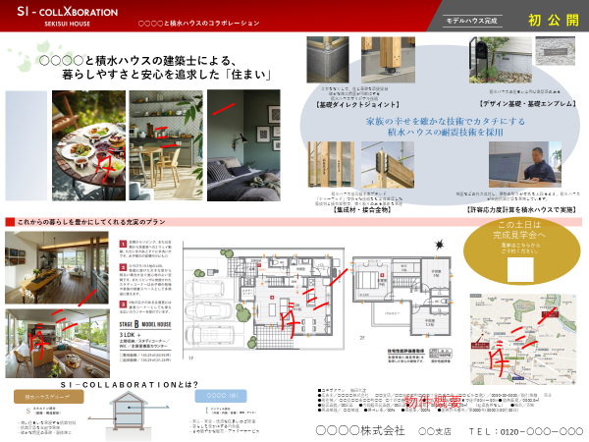

ロゴや商標、画像の取り扱いについて
積水ハウス ＳＩ戦略室
広告ご担当者さま
広告物（ちらし、ＨＰ、ＳＮＳ等）を作成する場合は、修正可能な段階で必ず積水ハウスの事前確認をうけてください。
公開・配布等は、積水ハウスの事前確認完了後にお願いいたします。
広告のひな型は、一例として作成しています。この通りに作成いただく必要はございません。
広告をご覧いただくお客様に正しくS I－COLLABORATIONについてご理解いただくため、S I－COLLABORATIONについての特徴は、
ひな型に記載しているくらいのボリューム※をとっていただけると幸いです。
※ 1枚の広告であれば紙面全体の30から40％程度を目安。下記、事例の場合は、 の箇所に特徴を記載。
「S I－COLLABORATION」ロゴは
切り取らずに、
「新築」「新発売」「初公開」など使用場面が限られる
言葉については、表現が正しいか確認ください。
DJ構法やその他技術については、
正確に記載をお願いいたします。
写真や画像は積水ハウス提供のものをご使用ください。
「耐震技術」「耐震性能」などを書いていただくと
分かりやすくなると思います。
このままの形で使用いただくか、
各社様とのコラボレーションロゴを使用してください。
QRコードと書く場合は、
「ＱＲコードは株式会社デンソーウェーブの登録
商標です」
と注釈をいれるか、「二次元コード」と表現して
ください。
完成見学会や建売販売広告の場合は、
実際の見学会の建物写真を使用してください。
完成前の場合は、完成予定CGパースとし、
「掲載の外観（内観）は完成予定CGパースです）」
等の注意書きをいれていただき、お客様に誤認が
生じない工夫をお願いいたします。
※間取りや仕様に誤解を生じることがない、小物
等のイメージ写真は使用いただけます。
間取り図を掲載するときは、敷地図や外構図も入れて
いただくと、庭の広さが分かりやすくなります。
また、プランの特長も書いてあると、イメージがし
やすくなります！
「S=スケルトン」「I=インフィル」の説明は、
各社の工事範囲に合わせた文言に調整をお願いします。
表現方法等お困りの場合は、ご相談ください。
構造現場見学会、モデルハウス見学会であっても、
今後の販売を予定する表現が含まれるときは、
物件概要の掲載を推奨します。
202404

Slide 3
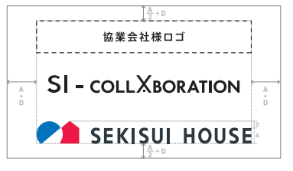
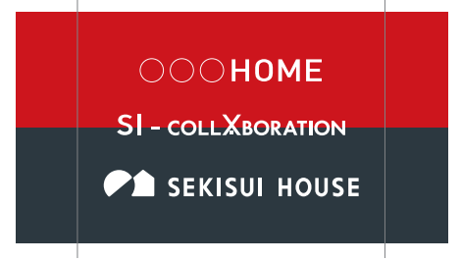

ロゴや商標、画像の取り扱いについて
積水ハウス ＳＩ戦略室
【参考】これまでに指摘が多かった事案のご紹介
① クリアスペースが確保されていない。
クリアスペース内に文字や画像をかぶせる。
カラーバージョンも、クリアスペースを守っていただけます
ようお願いいたします。
（詳細は、別紙ロゴガイドラインをご確認ください）
② 積水ハウスのロゴの単独使用
積水ハウスのロゴは、「S I－COLLABORATION」ロゴとの組み合わせ時のみ
ご使用いただけます。
それ以外のときは、「積水ハウス」「SEKISUI HOUSE」と直打ちにて
ご対応ください。
③「S I－COLLABORATION」を「S I」と略して表現する。
略さないようにお願いいたします。
④「DJ構法」を「S I構法」と書く。
「S I構法」というのはありませんので、ご注意ください。
202404

